Slide 1



Výukový materiál
zpracovaný v rámci projektu
Registrační číslo projektu: CZ 1.07/1.4.00/21.1886
Šablona: Z 8/8
Předmět: Zeměpis
Ročník: 8. ročník
Jméno autora (vč. titul): Tomáš Szabo (Bc.)
Škola – adresa: ZŠ Ústí nad Labem – Hluboká 150

Slide 2
Česká republika
Klíčová slova: Česká republika, chráněné oblasti,
národní parky, Unesco
Anotace: slouží k získání základních a osvojení
znalostí v oblasti životního prostředí v ČR

Slide 3
Česká republika
životní prostředí

Slide 4
Ochrana životního prostředí
→ svou činností přetváříme ráz přírody kolem sebe
– vytváří se tím kulturní krajina!
→ dochází k narušení rovnováhy ekosystému
→ objevuje se postupná devastace krajiny
→ nutnost chránit přírodu kolem sebe

Slide 5
Čím došlo a dochází k znečišťovaní?
ve 20. století bylo životní prostředí výrazně
poškozeno:
- těžbou nerostných surovin – uhlí
- tepelné elektrárny – spalování uhlí
- tvorba průmyslových zón
- používáním umělých hnojiv
- lidská sídliště, obydlí

Slide 6
Jak chránit přírodu?
ochranné instituce České republiky
1) národní parky (NP)
2) chráněné krajinné oblasti (CHKO)
3) národní přírodní rezervace (NPR)
4) přírodní rezervace (PR)
5) národní přírodní památky (NPP)
6) přírodní památky (PP)
7) památný strom

Slide 7

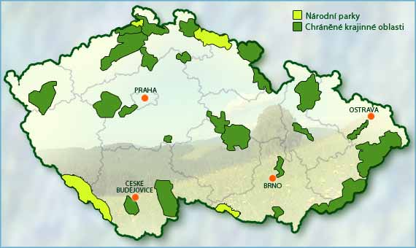

Slide 8
Národní parky
→ nejzachovalejší oblasti v ČR
→ nejpřísnější režim ochrany
národní parky u nás:
- NP Šumava
- NP Podyjí
- NP České Švýcarsko
- Krkonošský NP

Slide 9
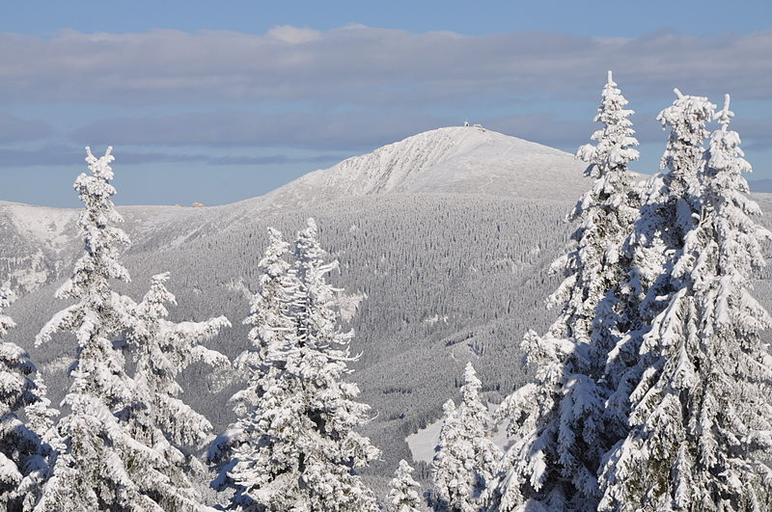
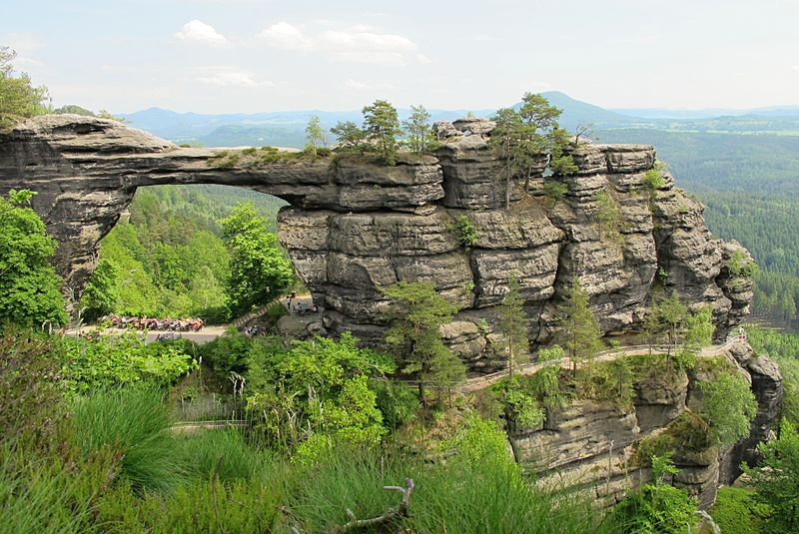
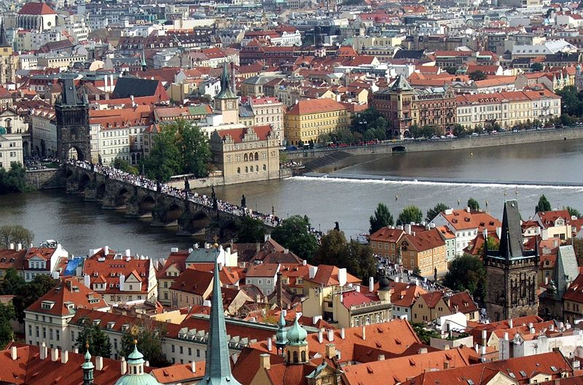
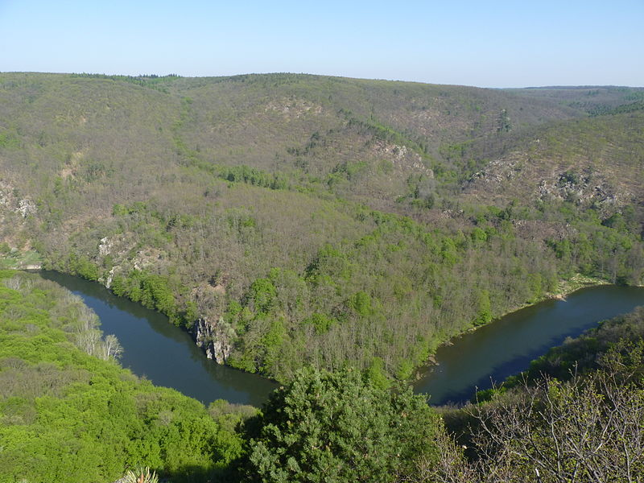
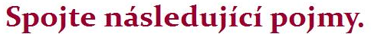

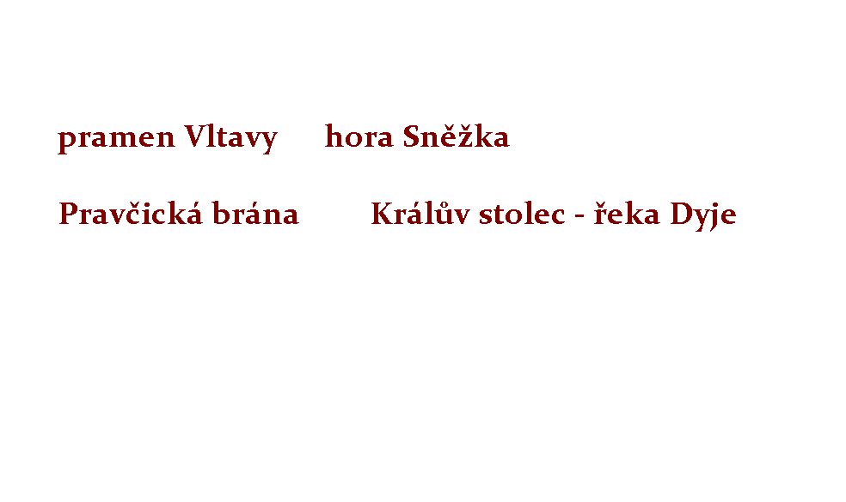



NP Podyjí
NP Krkonoše
NP Šumava
NP České Švýcarsko

Slide 10
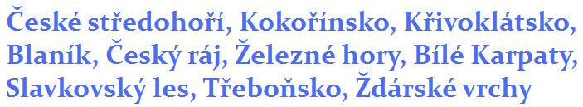
Chráněné krajinné oblasti
→ podobné jako Národní park
→ částečně volnější režim ochrany
→ na území ČR celkem 25 oblastí
Pomocí atlasu najdi aspoň deset CHKO!!!

Slide 11

Unesco
→ organizace pro výchovu, vědu a kulturu
→ sídlo v Paříži
→ je součástí OSN
- Organizace spojených národů

Slide 12
Památky Unesca v ČR
1) Praha - historické centrum
2) Telč - historické centrum
3) Český Krumlov - historické centrum
4) Žďár nad Sázavou - Kostel sv. Jana Nepomuckého na Zelené hoře
5) Kutná Hora
6) Lednicko - valtický areál
7) Kroměříž - areál zámku a Květné a Podzámecké zahrady
8) Holašovice - unikátně dochovaná vesnice jihočeského typu
9) Litomyšl - renesanční zámek a historické centrum města
10) Olomouc - sloup Nejsvětější Trojice
11) Brno - vila Tugendhat
12) Třebíč - románsko-gotická bazilika sv. Prokopa a židovská čtvrť

Slide 13
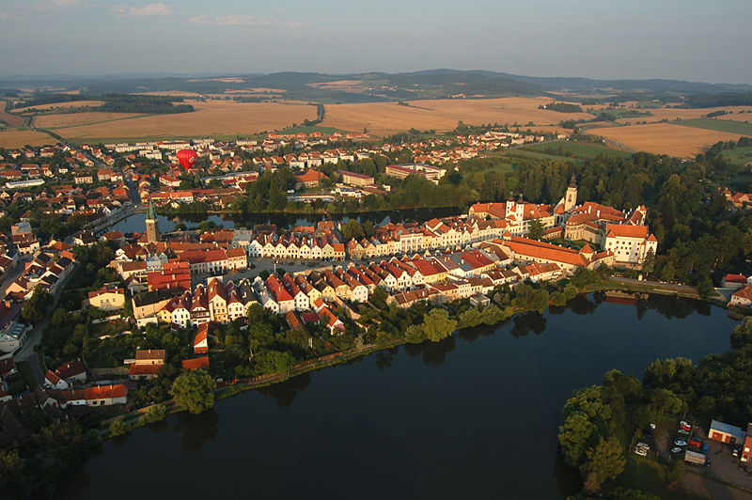
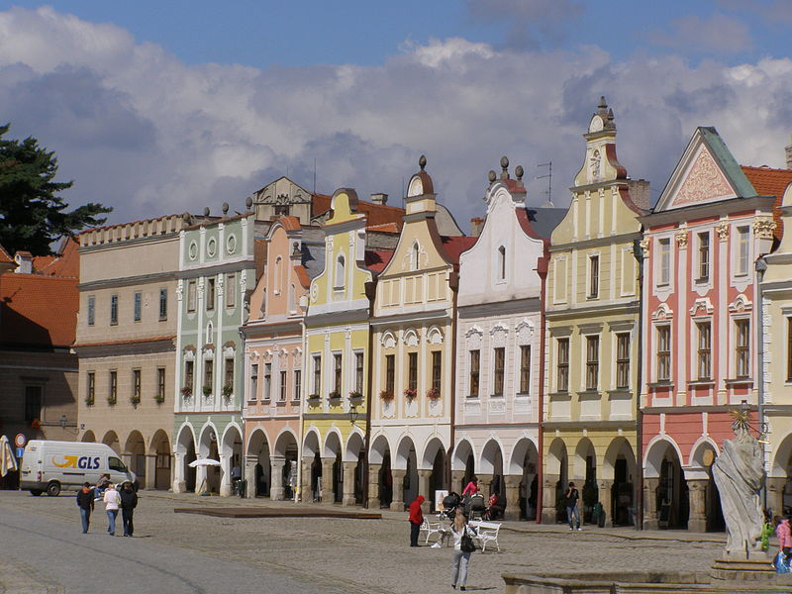
Telč – historické centrum.

Slide 14
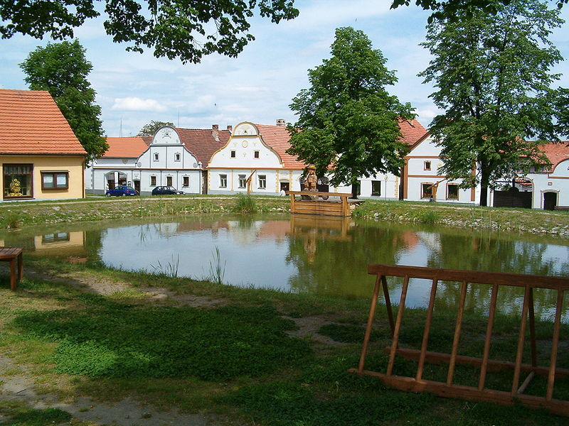
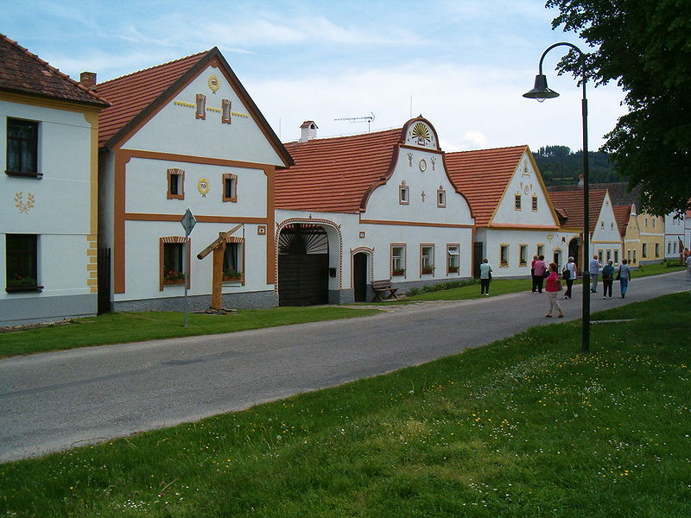
Holašovice – nejzachovalejší vesnička.

Slide 15
Přírodní rezervace Unesca v ČR
→ biosférické rezervace:
- Třeboňsko
- Pálava
- Křivoklátsko
- Šumava
- Krkonoše
- Bílé Karpaty

Slide 16
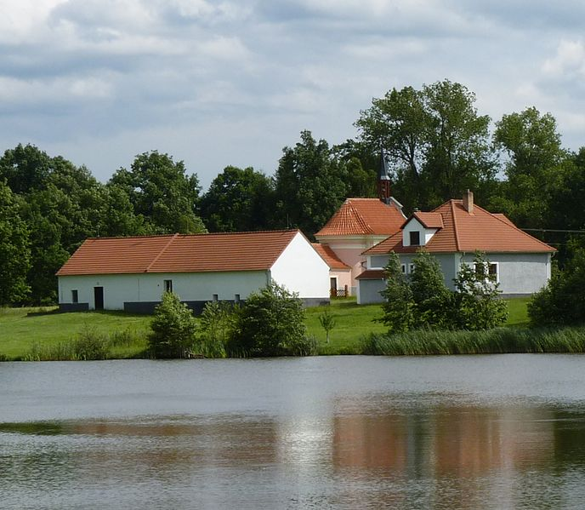
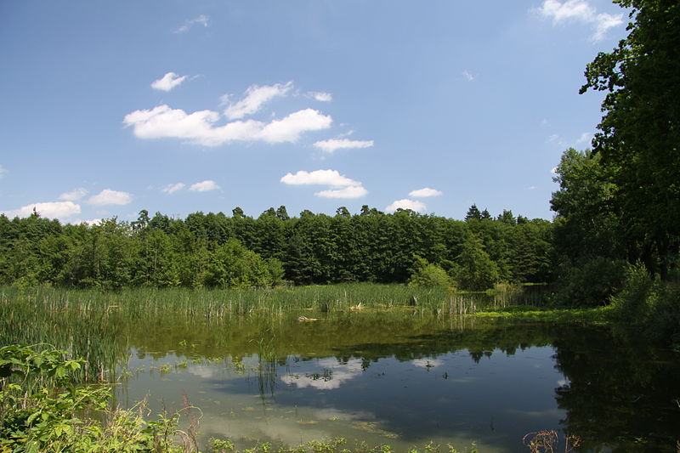
Třeboňsko.

Slide 17
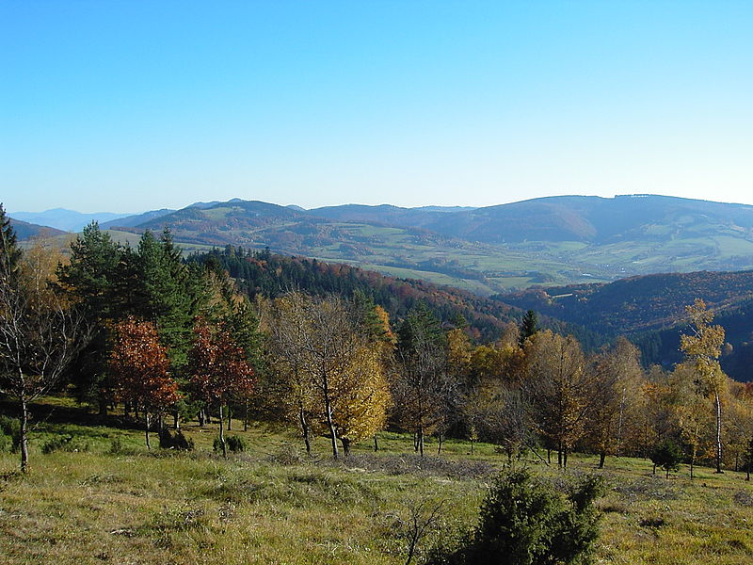
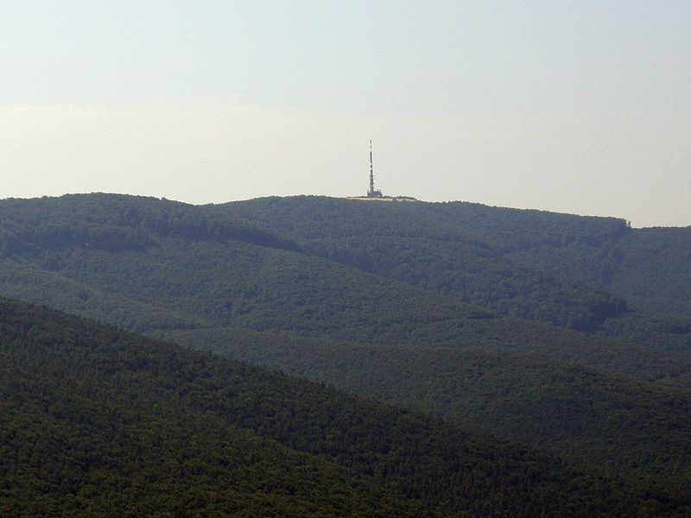
Bílé Karpaty.

Slide 18
Citace
[1]-[cit. 2012-1-4]. Dostupný pod licencí Creative Commons z www:
<http://czech.republic.cz/encyklopedie/seznam.phtml?typ=137,138,139,140,141,142&id_mapy=37&lng=&menu=>
[2]-[cit. 2012-1-4]. Dostupný pod licencí Creative Commons z www:
< http://commons.wikimedia.org/wiki/File:Sn%C4%9B%C5%BEka-od-%C4%8Cern%C3%A9-boudy2010b.jpg?uselang=cs>
[3]-[cit. 2012-1-4]. Dostupný pod licencí Creative Commons z www:<http://commons.wikimedia.org/wiki/File:Prav%C4%8Dick%C3%A1_br%C3%A1na_(4).jpg>
[4]-[cit. 2012-1-4]. Dostupný pod licencí Creative Commons z www:<http://commons.wikimedia.org/wiki/File:Charles_bridge_from_castle_3907.jpg?uselang=cs>
[5]-[cit. 2012-1-4]. Dostupný pod licencí Creative Commons z www:
< http://commons.wikimedia.org/wiki/File:Podyj%C3%AD,_Sealsfield%C5%AFv_k%C3%A1men_-_vyhl%C3%ADdka_(1).JPG?uselang=cs>
[6]-[cit. 2012-1-4]. Dostupný pod licencí Creative Commons z www:<http://commons.wikimedia.org/wiki/File:UNESCO_logo.svg>
[7]-[cit. 2012-1-4]. Dostupný pod licencí Creative Commons z www:<http://commons.wikimedia.org/wiki/File:Tel%C4%8D.jpg>
[8]-[cit. 2012-1-4]. Dostupný pod licencí Creative Commons z www:
<http://commons.wikimedia.org/wiki/File:Tel%C4%8D,_n%C3%A1m%C4%9Bst%C3%AD_Zachari%C3%A1%C5%A1e_z_Hradce_02.jpg>
[9]-[cit. 2012-1-4]. Dostupný pod licencí Creative Commons z www:<http://commons.wikimedia.org/wiki/File:Hola%C5%A1ovice3.JPG>
[10]-[cit. 2012-1-4]. Dostupný pod licencí Creative Commons z www:<http://commons.wikimedia.org/wiki/File:Hola%C5%A1ovice4.JPG>
[11]-[cit. 2012-1-4]. Dostupný pod licencí Creative Commons z www:
< http://commons.wikimedia.org/wiki/File:Zadn%C3%AD_kouty,_T%C5%99ebo%C5%88sko_(1).JPG>
[12]-[cit. 2012-1-4]. Dostupný pod licencí Creative Commons z www:
<http://commons.wikimedia.org/wiki/File:Prazsky_rybnik_in_CHKO_Trebonsko_in_summer_2011_(4).JPG>
[13]-[cit. 2012-1-4]. Dostupný pod licencí Creative Commons z www:<http://commons.wikimedia.org/wiki/File:Plosciny8.jpg>
[14]-[cit. 2012-1-4]. Dostupný pod licencí Creative Commons z www:<http://commons.wikimedia.org/wiki/File:Velka_Javorina.jpg>
[15]-BORECKÝ Daniel, CHALUPA Petr, NOVÁK Svatopluk, Zeměpis pro 8. ročník, 2. díl Česká republika, nakladatelství Nová Škola, Brno 2009, 95 s.
[16]-JEŘÁBEK Milan, Anděl Jiří, PEŠTOVÁ Jana, KASTNER Jiří, Zeměpis 8 – učebnice pro základní školy a víceletá gymnázia, Nakladatelství Fraus, Plzeň 2006, 128 s.

